Slide 1
Hekim Nöbet/İcap Çizelgesi
Giriş İşlemleri

Slide 2
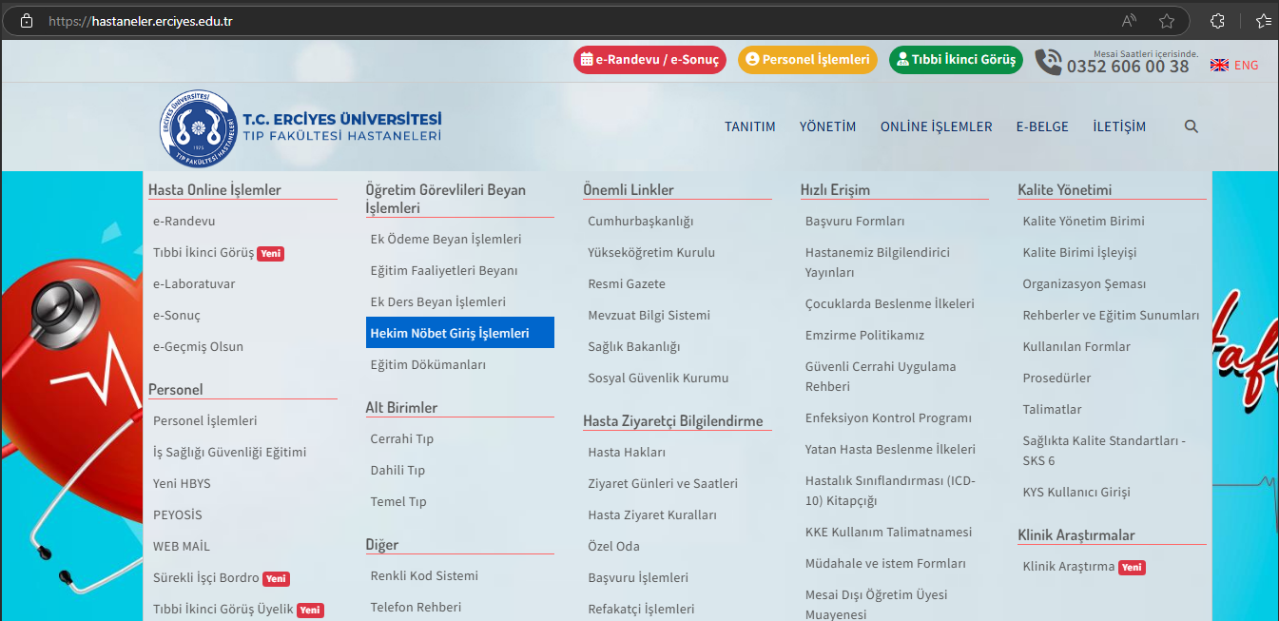
Hekim Nöbet/İcap Çizelgeleri Giriş İşlemleri z
Öğretim Üye/Görevlileri Ek Ödeme Beyan İşlemleri için
hastaneler.erciyes.edu.tr giriş yapılır ve sayfada bulunan
«Online İşlemler» sekmesindeki «Hekim Nöbet Giriş İşlemleri»
tıklanarak kullanıcı giriş sayfası açılmaktadır.

Slide 3
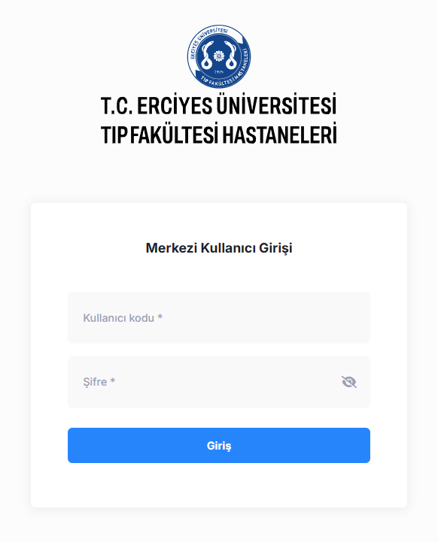
Hekim Nöbet/İcap Çizelgeleri Giriş İşlemleri z
Hasta işlemleri için kullanılan
Yeni Hastane Bilgi Yönetim Sisteminde
(HBYS)
kullanılan
kullanıcı kodu ve şifre
ile giriş yapılmaktadır.

Slide 4
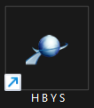
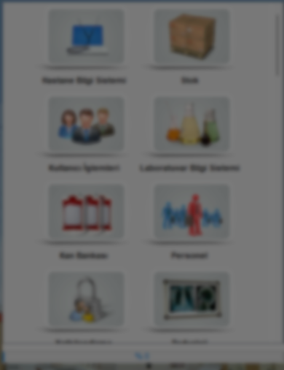
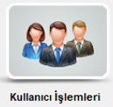
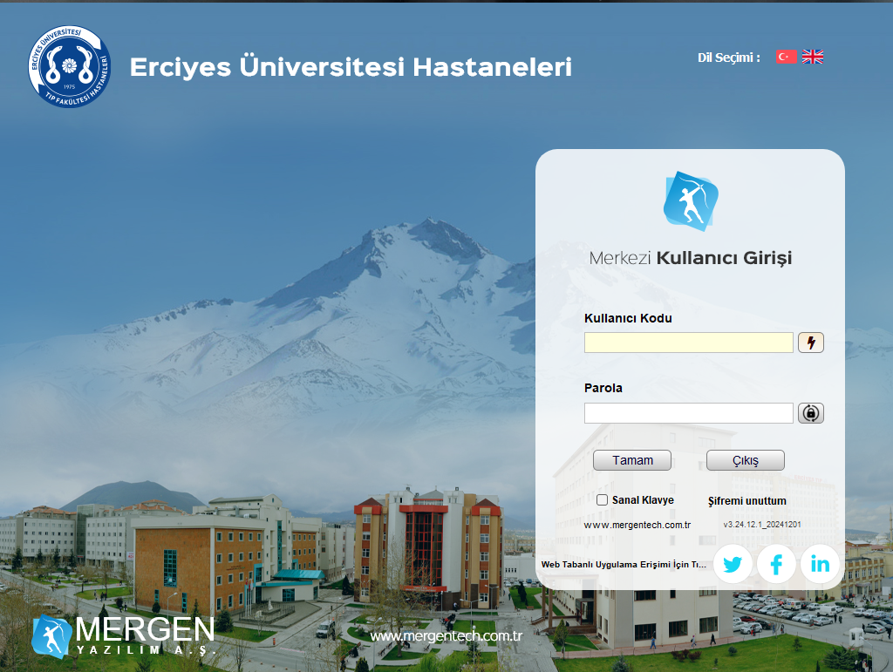
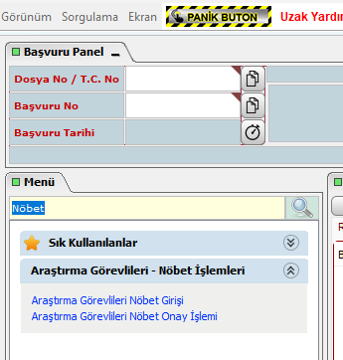
Hekim Nöbet/İcap Çizelgeleri Giriş İşlemleri z
Hekim Nöbet/İcap giriş sayfasına masaüstü uygulaması olan
Hastane Bilgi Yönetim Sisteminde (HBYS)
bulunan Kullanıcı İşlemleri modülündeki
Araştırma Görevlileri – Nöbet İşlemleri sürecinden de ulaşılabilinmektedir.

Slide 5
Hekim Nöbet/İcap Çizelgesi
Giriş İşlemleri Bilgilendirme

Slide 6
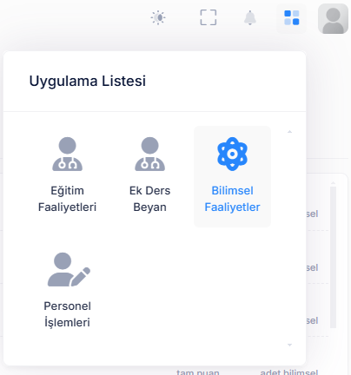
Hekim Nöbet/İcap Çizelgeleri Giriş İşlemleri z
1
2
Personel İşlemleri uygulamasına resimde belirtilen adımlar izlenerek de ulaşılabilinmektedir.

Slide 7
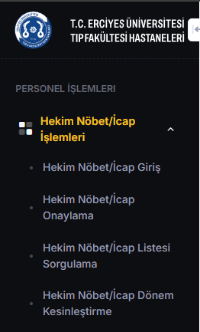
Hekim Nöbet/İcap Çizelgeleri Giriş İşlemleri z
Hekim Nöbet/Mesai/İcap Çizelgelerinin giriş işlemlerinin yapılacağı sayfa açılacaktır. Resimde belirtilen menüde
Hekim Nöbet/İcap Giriş
seçeneği kullanarak ilgili sayfalara geçiş yapılarak giriş işlemi yapıla bilinecektir.

Slide 8
HEKİM NÖBET/İCAP GİRİŞİ

Slide 9
Hekim Nöbet/İcap Çizelgeleri Giriş İşlemleri z
Nöbet giriş sayfasındaki Yıl, Ay, Anabilim Dalı ve Bölüm bilgisi seçilerek «Kayıt Getir» tıklanarak ilgili dönem için giriş bilgileri oluşturulur.

Slide 10
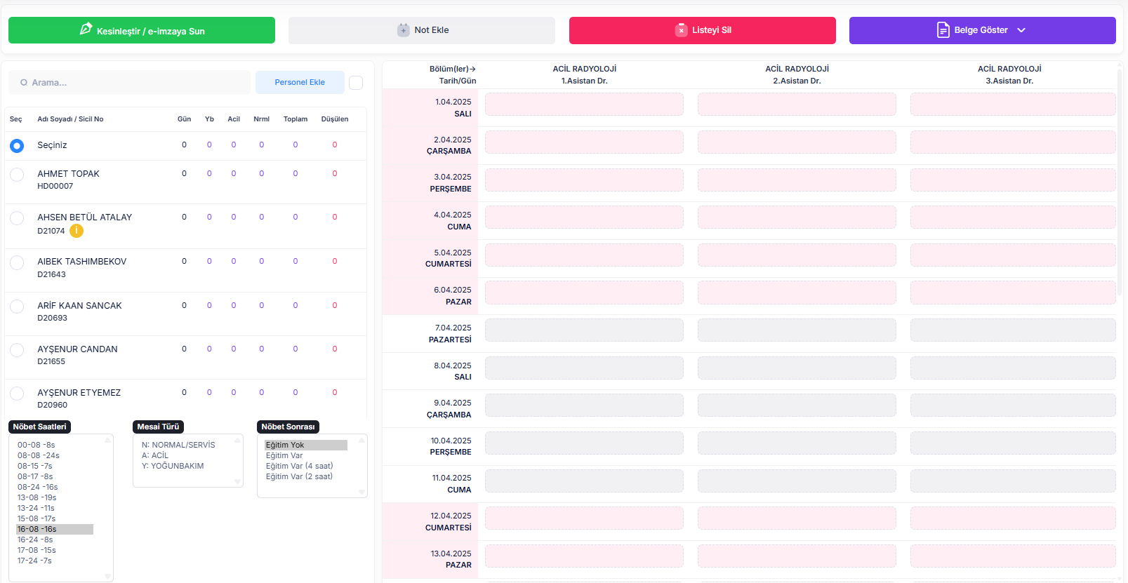
Hekim Nöbet/İcap Çizelgeleri Giriş İşlemleri z
3
1
4
2
Listeden personel seçimi yapılır.
İlgili nöbet saati ve diğer bilgiler seçilir.
1 ve 2 numaralı işlemlerden sonra nöbet tarihi ile ilgili
hücre seçilerek giriş kaydı yapılmış olacaktır.
3 numaralı işlem yapıldıktan sonra ilgili hücre resimdeki gibi
görünmektedir.
1
3
2
4

Slide 11
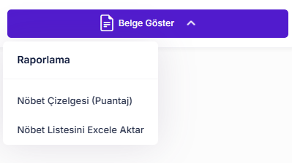
Hekim Nöbet/İcap Çizelgeleri Giriş İşlemleri z
1 numaralı listede belirtilen ana kategori seçilir.
Seçilen
1
3
2
4

Slide 12
HEKİM NÖBET/İCAP LİSTELERİNİN
ANABİLİM DALI BAŞKANI
TARAFINDAN
ELEKTRONİK İMZA İLE ONAYLANMASI

Slide 13
Hekim Nöbet/İcap Çizelgeleri Onaylama İşlemi z
Web uygulamasına giriş yapıldığında ana sayfa üzerinde onay bekleyen çizelgeler var ise resimdeki gibi bilgilendirme gelmektedir.
«Onaylama işlemi için tıklayınız…» ibaresi tıklandığında ilgili sayfalara yönlendirme işlemi yapılmaktadır.

Slide 14
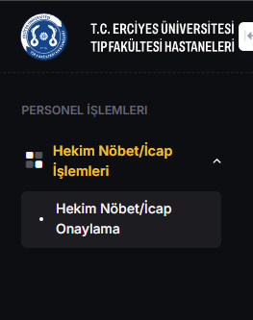
LİSTELERİN ONAYLANMASI

Slide 15
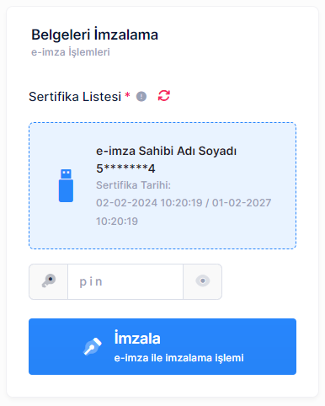
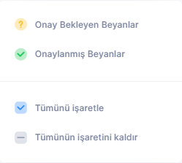
Hekim Nöbet/İcap Çizelgeleri Onaylama İşlemi z
2
3
2
1
2
Anabilim Dalı Başkanı onayına sunulan çizelgeler listelenmektedir.
«Seç» kolonundaki kutucuk işaretlenerek veya …… açılır menüden «Tümünü işaretle» yapılarak onaylanacak çizelge(ler)
işaretlenir.
Seçilen çizelgenin onaylama işlemini için ‘İmza Sahibi Adı Soyadı’ seçilir, e-imzanın PIN’i girilir ve «İmzala» tıklanarak
imzalama işlemi başlatılır.
1
2
3

Slide 16
WEB UYGULAMASI YARDIMCI ARAÇ
KURULUMU

Slide 17
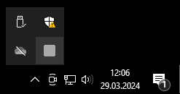
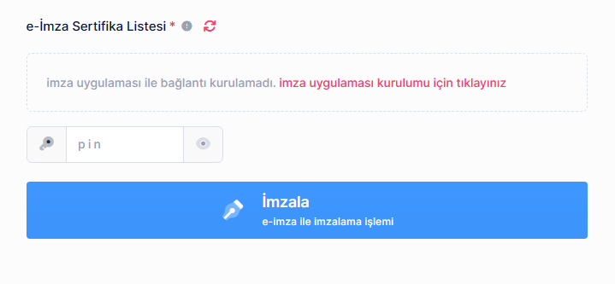
Web Uygulaması Yardımcı Araç Kurulumu z
Ek Ödeme Beyanı, Eğitim/Öğretim Faaliyet Cetveli gibi belgelerin elektronik imza (e-imza) ile imzalanabilmesi için yardımcı bir araç kullanılmaktadır. Bu aracın bilgisayarınıza kurulması gerekmektedir.
İlgili uygulama daha önce bilgisayarınıza yüklenmiş ise 1 numaralı resimdeki gibi bir simge olması gerekmektedir.
1
1
2
Uygulama kurulmamış ise imzalama işlemi yaparken 2 numaralı resimdeki gibi uyarı gelecektir.
«imza uygulaması kurulumu için tıklayınız» metnini tıklayarak bilgisayarınıza uygulamayı indirip kurabileceğiniz 3 numaralı resimdeki sayfaya yönlendirecektir.
Sayfada bulunan «Launch» ifadesi tıklanarak kurulum işlemi başlatılabilir.
2
3
3

Slide 18
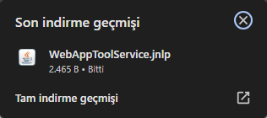
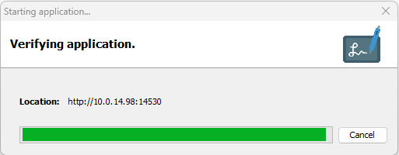
Web Uygulaması Yardımcı Araç Kurulumu z
4
Uygulama kurulumu bazı internet tarayıcılarında dosyayı kaydettikten sonra uyarılar gelmektedir.
Bu uyarılarda «Sakla» seçeneği seçilir ve uygulama ismi çift tıklanarak kurulum işlemi başlatılır.
4
Kurulum işlemi yandaki resimdeki gibi devam etmektedir. Bu ekran otomatik olarak kapanacaktır.
5
5

Slide 19
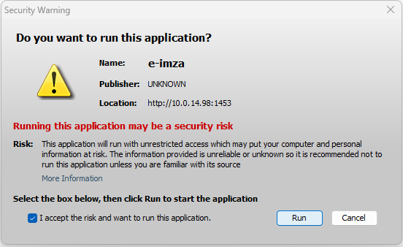
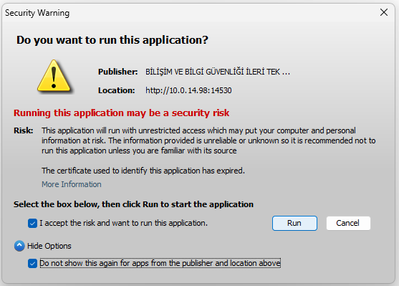
Web Uygulaması Yardımcı Araç Kurulumu z
Kurulum işlemi tamamlandıktan sonra uygulama çalışma aşamasında resimlerdeki gibi uyarı ekranları gelecektir. Bu uyarı ekranlarındaki onay kutucukları işaretleyip «Run» seçeneği tıklanarak işleme devam edilir.
6

Slide 20
Web Uygulaması Yardımcı Araç Kurulumu z
Kurulum işlemi tamamlandıktan sonra yardımcı araç çalışıyor ise
yandaki resimdeki gibi bilgisayar saatinin olduğu yerdeki «gizli simgeleri göster» sekmesinde uygulamanın simgesi görünecektir.
7
7

Slide 21
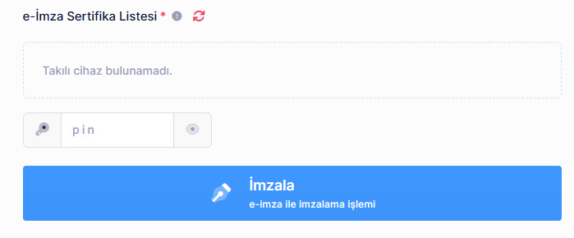
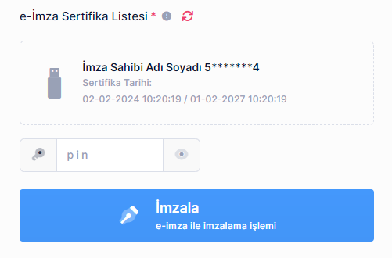
Web Uygulaması Yardımcı Araç Kurulumu z
Uygulama çalıştıktan sonra imzalama işlemi yaparken herhangi bir cihaz takılı değil ise resimdeki gibi uyarı gelecektir.
8
8
9
Uygulama çalıştıktan sonra imzalama işlemi yaparken takılı bir cihaz varsa resimdeki gibi görünecektir.
İmza sahibi adı soyadı bilgisinin olduğu yer seçilir ve belgelerin e-imza ile imzalanması işlemi gerçekleştirilebilir.
9

